Slide 1
শুভেচ্ছা সবাইকে
শুভেচ্ছা

Slide 2
পরিচিতি
নাজনিন হক চৌধুরী
সহকারি শিক্ষক
কুমিরা আবাসিক বালিকা স্কুল এন্ড কলেজ
সিতাকুন্ড, চট্টগ্রাম
বিষয়--গার্হস্থ্য বিজ্ঞান
শ্রেণি-- ৭ম
অধ্যায়-- চতুর্থ
পাঠ--১,২

Slide 3
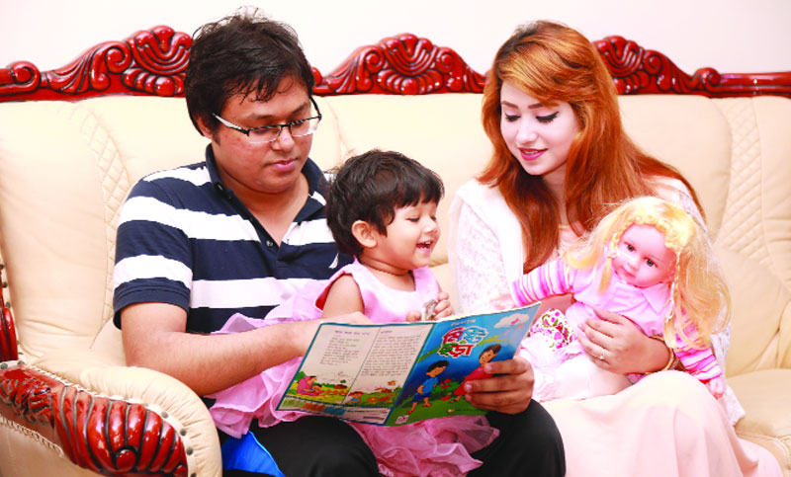

Slide 4
পরিবার ও সমাজের সদস্য হিসাবে শিশু

Slide 5
শিখন ফল
এই পাঠ শেষে শিক্ষার্থীরা---
পরিবার ও সমাজের মধ্যে পার্থক্য ব্যাখ্যা করতে পারবে।
শিশুর বিকাশে পরিবার ও সমাজের ভূমিকা বর্ণণা করতে।
শিশুর বিকাশে খেলাধুলা ও বিনোদন গুরুত্বপূর্ণ তা বলতে পারবে।

Slide 6
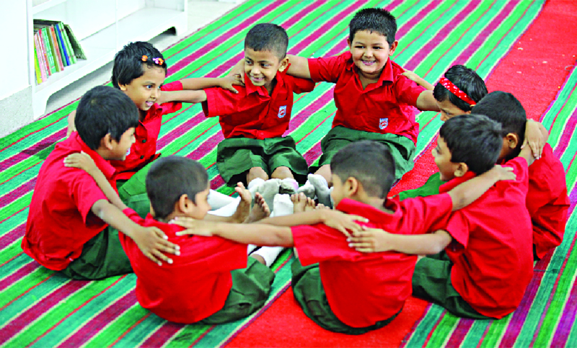
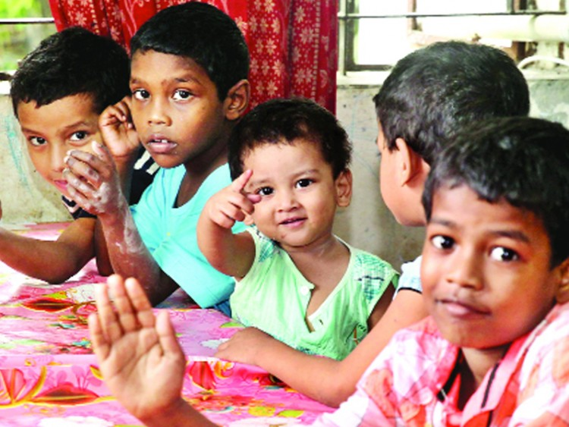

Slide 7
জোড়ায় কাজ
পরিবারের সদস্য হিসাবে তোমার কি কি দায়িত্ব পালন করা উচিত?

Slide 8
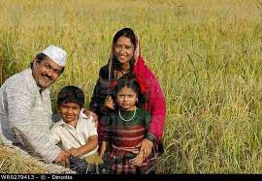
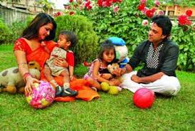

Slide 9
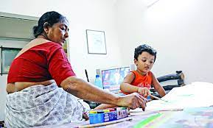

Slide 10
জোড়ায় কাজ
শিশুর বিকাশে পরিবারের কি ধরণের ভূমিকা পালন করা উচিৎ।

Slide 11
মূল্যায়ন
জন্মের পর শিশুর কিসের সাথে সম্পর্ক তৈরী হয়?
শিশু পরিবারের সাথ সাথে আর কিসের সাথে সম্পর্কযুক্ত হয়?
শিশুরা জাতির কি?
শিশুর সুস্থ বিকাশের জন্য কিসের ভূমিকা গুরুত্বপূর্ণ?

Slide 12
বাড়ির কাজ
উন্নত পারিবারিক পরিবেশের বৈশিস্ট্য নিয়ে একটি পোস্টার তৈরী করে আনবে।

Slide 13
শুভেচ্ছা
সকলকে

